Slide 1
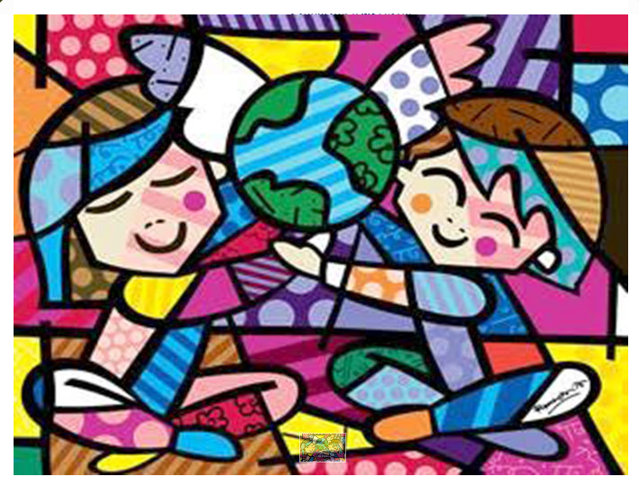
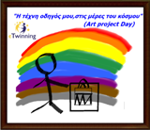
2o Nηπιαγωγείο Γαργαλιάνων 20 Νοεμβρίου Παγκόσμια Ημέρα των δικαιωμάτων του Παιδιού
Art Projecy Day

Slide 2
Θεωρητικό υπόβαθρο
Η Παγκόσμια Ημέρα για τα Δικαιώματα του Παιδιού εορτάζεται κάθε χρόνο στις 20 Νοεμβρίου, με αφορμή την επέτειο υιοθέτησης από τη Γενική Συνέλευση του ΟΗΕ, το 1989, της Σύμβαση για τα Δικαιώματα του Παιδιού.
Η Σύμβαση για τα Δικαιώματα του Παιδιού αποτελεί το πλέον αποδεκτό κείμενο για τα ανθρώπινα δικαιώματα παγκοσμίως. Την έχουν επικυρώσει όλα τα κράτη του κόσμου, εκτός των ΗΠΑ και της Σομαλίας. Η Ελλάδα την επικύρωσε στις 2 Δεκεμβρίου 1992 με τον νόμο 2101. Τα 54 άρθρα της καλύπτουν όλα τα δικαιώματα των παιδιών που χωρίζονται σε 4 τομείς: Δικαιώματα Επιβίωσης, Ανάπτυξης, Προστασίας και Δικαιώματα Συμμετοχής.

Slide 3
Δικαίωμα στο καθαρό Περιβάλλον
Άρθρο 24
1. Τα παιδιά έχουν δικαίωμα στην προστασία και τη φροντίδα που απαιτούνται για την καλή διαβίωσή τους. Τα παιδιά μπορούν να εκφράζουν ελεύθερα τη γνώμη τους. Η γνώμη τους σχετικά με ζητήματα που τα αφορούν λαμβάνεται υπόψη σε συνάρτηση με την ηλικία και την ωριμότητά τους. 2. Σε όλες τις πράξεις που αφορούν τα παιδιά, είτε επιχειρούνται από δημόσιες αρχές είτε από ιδιωτικούς οργανισμούς, πρωταρχική σημασία πρέπει να δίνεται στο υπέρτατο συμφέρον του παιδιού. 3. Κάθε παιδί έχει δικαίωμα να διατηρεί τακτικά προσωπικές σχέσεις και απ’ ευθείας επαφές με τους δύο γονείς του, εκτός εάν τούτο είναι αντίθετο προς το συμφέρον του.

Slide 4
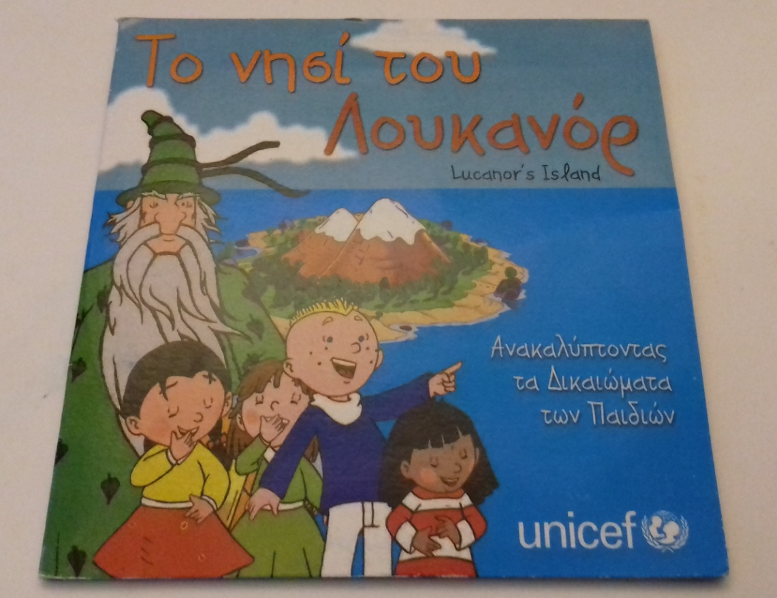
Δράση 1^{η}
Αφόρμηση στάθηκε η προβολή της ταινίας «το νησί του Λουκανόρ» της Unicef , στο οποίο γίνεται με πολύ παραστατικό τρόπο η αναφορά στα δικαιώματα των παιδιών.

Slide 5
Δράση 2^{η}
Μετά την προβολή της ταινίας ακολούθησε συζήτηση με τα παιδιά, Κι έγινε καταγραφή των προτάσεών τους με τη μορφή ιδεοθύελας με τη χρήση του εργαλείου Mindmap maker

Slide 6
Έγινε σύνδεση με το ισχύον ΑΠΣ :
Παιδί και Γλώσσα - καλλιέργεια του προφορικού λόγου
Παιδί και Δημιουργία & Έκφραση με καλλιέργεια της
παρατηρητικότητας ως μέσο ανάπτυξης της
δημιουργικότητας
Παιδί και Η/Υ - ΤΠΕ
Παιδί και Μαθηματικά - Αντιστοίχηση
Παιδί και Περιβάλλον
Παιδί και Τέχνη
Με την μελέτη των παρακάτω πινάκων ζωγραφικής

Slide 7
Children of the World – Romero Britto

Slide 8
Fresh Air - Winslow Homer

Slide 9
Child - Margaret Dh Keany

Slide 10
Environmental - Bansky

Slide 11
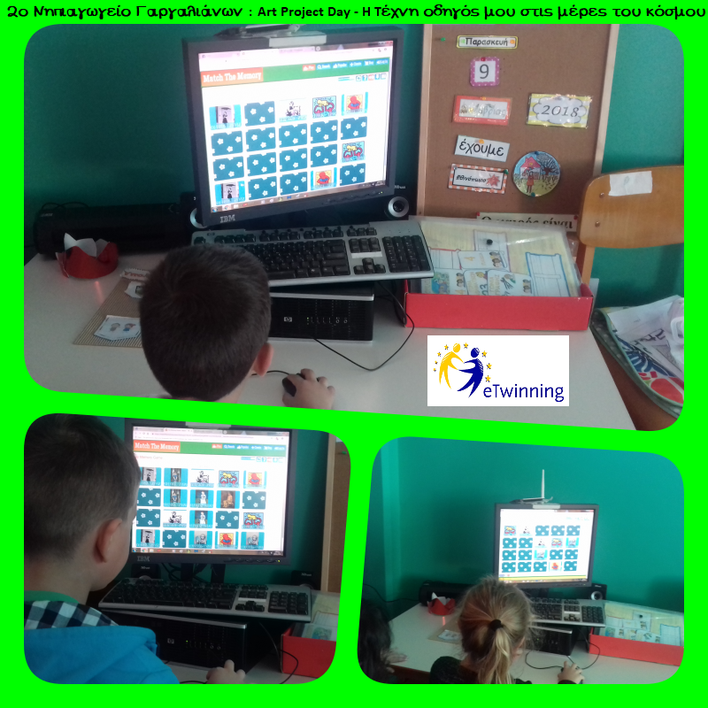
Δράση 3^{η}
Παίξαμε παιχνίδι memory on line, που «ανέβηκε» από εταίρο μας στην πλατφόρμα του συνδέσμου στο twinspace.

Slide 12
Δράση 4η
΄Εγινε αναπαραγωγή του έργου με ζωγραφική με μαρκαδόρους σε 2 εκδοχές.
Η μία ήταν με πρόσωπα χαμογελαστά και ζεστά χρώματα και τον πλανήτη Γη με καθαρό μπλε και πράσινο.
Και η άλλη με σκούρα και μουντά χρώματα, με τα πρόσωπα των παιδιών λυπημένα και ο πλανήτης με γκρι και μαύρο χρώμα.
Βάλαμε όλα τα έργα των παιδιών στην ολομέλεια και τα ταξινομήσαμε με τα προαναφερόμενα κριτήρια
Επιλεγμένο Εργο : Children of the world
by ROMERO BRITTO

Slide 13
«Πειραγμένος Romero Britto»

Slide 14
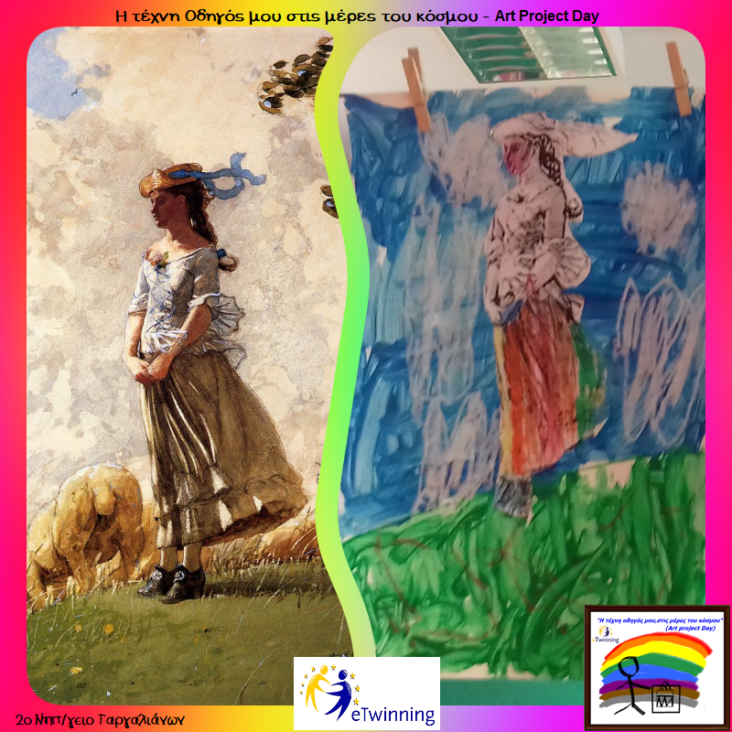
Δράση 5η
Επιλεγμένο έργο: Fresh Air – Homer Winslow
Αναπαραγωγή του έργου με τη δημιουργία κολάζ και τη χρήση τέμπερας και λαδοπαστέλ.

Slide 15
Δράση 6η
Τραγουδήσαμε για τα Δικαιώματα του Παιδιού
Ο Μάγειρας
Η πόλη που Γελούσε
Γίνε μαζί μου Παιδί
Αν όλα τα παιδιά της Γης
We are the world ελληνική έκδοση
Αυτός είναι ο κόσμος μου
Κάντο για σένα
Εγώ δε βιάζομαι να μεγαλώσω
Όταν Μεγαλώσω

Slide 16
Συνεργατική Δράση
Μετά την ανάθεση στο νηπιαγωγείο μας από τους εταίρους μας του 3^{ου} Νηπιαγωγείου Αιδηψού του Δικαιώματος στο καθαρό περιβάλλον
Παρουσιάζουμε στα παιδιά επιλεγμένους πίνακες με έργα που αναφέρονται στο περιβάλλον είτε με αναφορά στο καθαρό είτε στο βρώμικο περιβάλλον.
Πραγματοποιήθηκε συζήτηση προκειμένου να περιγράψουμε τους πίνακες και να αποκρυπτογραφήσουμε τα μηνύματά του.

Slide 17
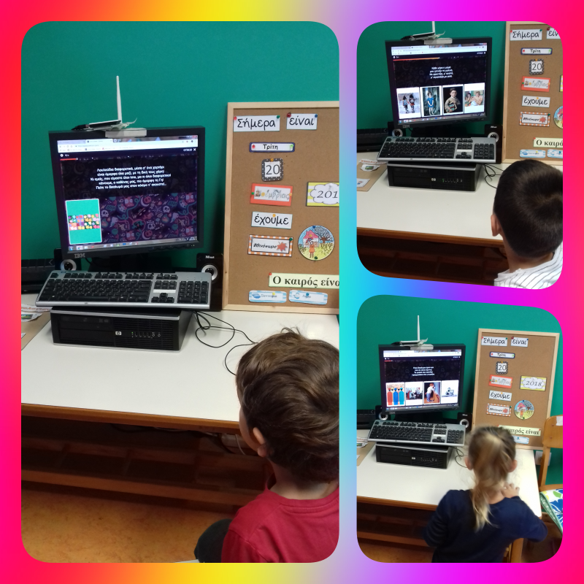
Quizziz.com: Συνεργατικό Κουίζ
Δημιουργήθηκε κουίζ από τους εταίρους μας στην Αιδηψό και στις 20 Νοεμβρίου παίξαμε ταυτόχρονα όλοι το ίδιο κουίζ

Slide 18
Ευχαριστούμε για την προσοχή σας!

